Slide 1

Tervetuloa! Rehtorin joulukahvit ja ajankohtaiskatsaus
30.11.2017

Slide 2
Tulevaisuuden kehityssuuntia Korkeakoulutuksen ja tutkimuksen visio 2030
Vähemmän korkeakouluja, mutta ne ovat vahvempia
Digitaalinen tarjonta laajentaa maantieteellistä kattavuutta, aina ulkomaille asti
Alustat tulevat, tarjonta niiden päälle lisää yhteistyötä
Tarve olla profiloitunut, aina paras omalla alueella
Elinikäinen oppiminen, tutkinnoista irtoaminen, modulaarisuus, avoin yliopisto, täydennyskoulutus
Monet hakeutumisen reitit
Kilpailu parhaista tulee kovenemaan

Slide 3
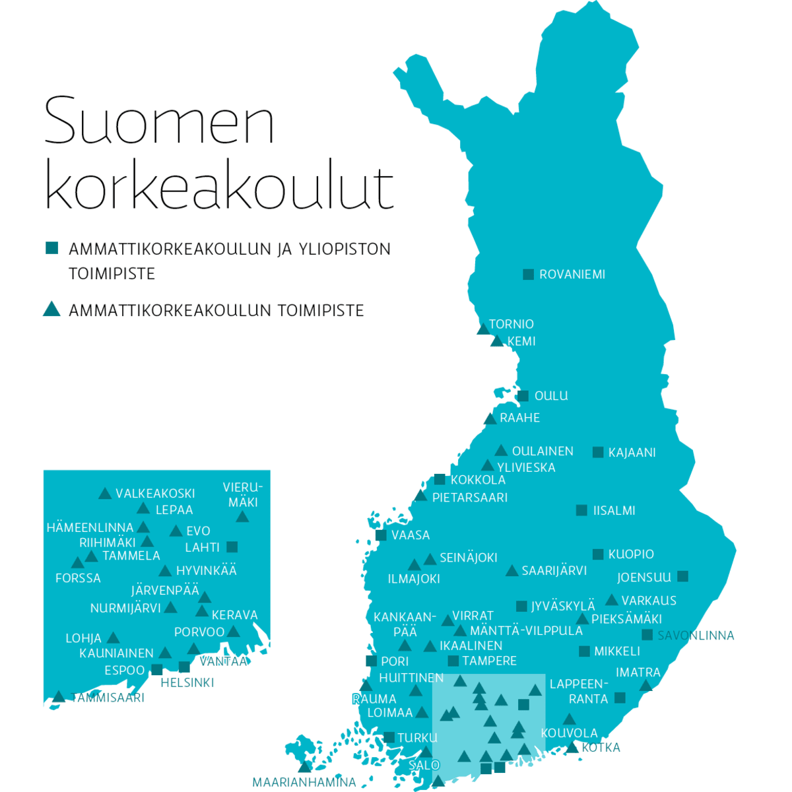
Lähde: Yle

Slide 4
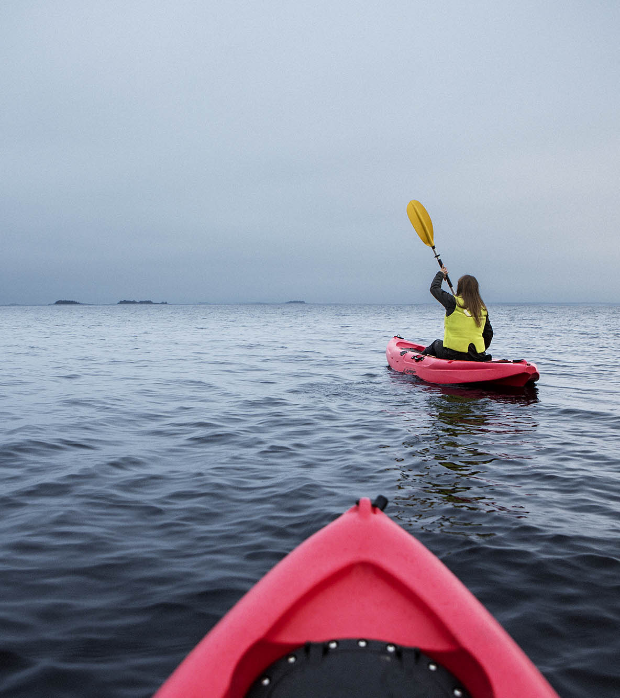
Oulun yliopiston strategian implementointi
20.11.2017

Slide 5
Strategian ja sen jalkauttamisen tasot
Strategia
Yliopiston tehtävä ja visio ponnistavat kansainvälisen akateemisen yhteisön arvoista
Yliopiston strateginen profiili on muotoutunut tekemisen kautta ja se on koottu henkilöstöä laajalti osallistaen
Operaatiostrategia ohjaa organisaation toimintoja niin, että tulos- ja kehitystavoitteet saavutetaan
Koulutuksen strategiset toimenpidekokonaisuudet
Tutkimuksen strategiset toimenpidekokonaisuudet
Yhteiskunnallisen vuorovaikutuksen, innovaatioiden ja yrittäjyyden edistämisen strategiset toimenpidekokonaisuudet
Tiedekuntien toimenpidesuunnitelmat
Tutkimusyksiköiden toimenpidesuunnitelmat
Palveluyksiköiden toimenpidesuunnitelmat
Henkilökohtaiset kehityskeskustelut ja tavoitteet
Strategiset kokonaisuudet
Suunnitelmat

Slide 6
Yliopiston tehtävä ja visio tulevaisuudesta

Slide 7
Tuotamme uutta tietoa kestävämmän, terveemmän, älykkäämmän ja humaanimman maailman rakentamiseksi
z
Ympäristömuutos Luonnonvarojen riittävyys Maailman väestönkasvu Eliniän pidentyminen Kaupungistuminen Digitalisaatio
Osallistumme suurten globaalien haasteiden ratkaisemiseen omilla vahvuusalueillamme.

Slide 8
Työmme luo uutta tutkimuspohjaista tietoa, kouluttaa tulevaisuuden osaajia ja synnyttää innovaatioita
Oulun yliopiston tavoitteena on olla yksi parhaista paikoista maailmassa tehdä tutkimusta valitsemillamme fokusalueilla.
Rohkaisemme jokaista opiskelijaa saavuttamaan hänen täyden akateemisen potentiaalinsa.
Tuemme tutkimukseen perustuvien innovaatioiden syntymistä ja vahvistamme yrittäjähenkisyyttä.

Slide 9
Yliopiston profiili

Slide 10
Monitieteistä tutkimusta ja koulutusta
Luonnontieteet ja matematiikka
Biotieteet
Lääke- ja terveystieteet
Kauppatieteet
Teknilliset tieteet ja arkkitehtuuri
Tieto- ja viestintäteknologia
Kasvatustieteet
Humanistiset tieteet

Slide 11
Oulun yliopiston profiili perustuu viiteen temaattiseen, kansainvälisesti merkittävään tutkimuksen fokusalueeseen
Digitaaliset ratkaisut havainnoinnissa ja vuorovaikutuksessa
Ihmiset muuttuvassa maailmassa
Maa-lähiavaruus-systeemi ja ympäristömuutos
Kestävyyttä luovat materiaalit ja järjestelmät
Elinikäistä terveyttä edistävät molekulaariset ja ympäristötekijät

Slide 12
Tutkimuksen kärjet täydentävät profiilin
Digital solutions in sensing and interactions
Understanding humans in change
6G enabled wireless smart society
Co-evolution of humans and new technologies
Ubiquitous wireless sensor systems
Physics for strong, tough and sustainable steel
Fibrosis in chronic diseases and cancer
Physics for sustainable steel
Earth and near-space system and environmental change
Creating sustainability
by materials and systems
Molecular and environmental basis for life-long health
Near-Earth space environment
Arctic interactions and global change

Slide 13
Tutkimuksemme hyödyttää ihmisiä kaikilla leveysasteilla, mutta hyödynnämme sijaintimme yhtenä maailman pohjoisimmista yliopistoista
Arktinen agenda
Tutkimusta, innovaatioita ja koulutusta esimerkiksi luonnonvarojen kestävästä hyödyntämisestä, lähiavaruusympäristöstä, logistiikasta, tekniikasta ja arktisen alueen kulttuureista.
Oulun yliopisto toimii aktiivisesti arktiseen koulutuksen ja tutkimuksen liittyvissä yhteistyöverkostoissa, kuten University of the Arctic -verkostossa sekä Arctic 5 -konsortiossa yhdessä Luulajan,Uumajan, Tromssan ja Lapin yliopistojen kanssa.

Slide 14
Toimintoja ohjaava operaatiostrategia

Slide 15
Osaava hyvinvoiva henkilöstö
Korkeatasoinen vaikuttava tutkimus
Aktiivinen kumppanuus ja vuoropuhelu
Tunnettu vetovoimainen instituutio
Vetovoimaiset kampukset ja osallistuva yhteisö
Erinomainen työskentely-ympäristö
Laadukas koulutus elämän eri tilanteisiin
Kansainvälisyys läpileikkaava teema

Slide 16
Esimerkkejä strategian toteuttamisesta käytännössä: Vaikuttava tutkimus – Avoin tiede ja tutkimus osaksi toimintaa
2018
Uusi työryhmä ATT-toimien jatkokehittämiseksi
2017
Datapolitiikka ja toimenpideohjelma
Noudatetaan ATTn kansallisia ja kansainvälisiä vaatimuksia ottaen huomioon innovaatiotoiminnan ja yksityisyyden suojan asettamat vaatimukset.
ATT-politiikan taso 3 saavutettu (OY-OKM sopimus)
2016
Luotu periaatteet, joilla ATT tulee luontevaksi osaksi yliopiston kaikkea toimintaa
Tutkijoita tuetaan aineistonhallinnan kaikissa vaiheissa ja kehitetään järjestelmiä erityisesti metatietojen ja raakadatan käsittelyä varten
Avointa julkaisemista edistetään ja on luotu julkaisujen rinnakkais-tallentamisen järjestelmät, jota edellytetään käytettävän 2017-
Kansallisten toimien integraatio OY:oon (tallennus)
Vastuutahot: Kirjasto, tietohallinto, STY, tiedekunnat vastaavat tieteenalakohtaisista tarpeista

Slide 17
Esimerkkejä strategian toteuttamisesta käytännössä: Tunnettu ja vetovoimainen instituutio
2018
2017
2016
Strategian lanseeraus
Uusi sidosryhmäuutiskirje lanseerataan, uutiskirjeet siirtyvät yhtenäiseen, uudistettuun ilmeeseen
Tutkijat esiin! Aktiivinen näkyvyyden hakeminen verkossa ja mediassa.
Tunnettuus ja vetovoima ylös potentiaalisten hakijoiden keskuudessa, Oulukaverit-tiimi käyntiin, kv-maisteriohjelmien markkinoinnin uudistaminen
Yksiköiden verkkosivustojen konseptien kehittäminen
Brändiuudistus: Viestit, viestintäteot ja ilme kuvaamaan strategiassa määriteltyä positiointia ja mikä erilaistaa Oulun yliopiston muista
Verkkosivuston uudistaminen
Tiedeyliopistona profiloituminen keskiöön
Markkinointitoiminnon perustaminen
Opiskelijamarkkinoinnin strategiatyö
Koulutusviennin markkinointitarpeet
Kampusten ja digikampuksen kehittäminen jatkuu, opiskelijaviestinnän työkaluihin parannuksia
Työnantajakuvan kirkastamisen suunnitelma ja toimenpiteet käyntiin
Täydennyskoulutuksen tarjooman paketointi eri kohderyhmille
Tellus Innovation Arenan lanseeraus
Linnanmaan kampuksen vetovoima kasvaa, digikampusta kehitetään
Oulun yliopiston näkyminen ja kokeminen tapahtumissa

Slide 18
Tutkimuksen strategiset toimenpidekokonaisuudet

Slide 19
Oulun yliopiston tavoitteena on olla yksi parhaista paikoista maailmassa tehdä tutkimusta valitsemillamme fokusalueilla
Kunnianhimoinen ja riittävän laaja tutkijayhteisö
Kilpailukykyiset tutkimusinfrastruktuurit
Huippututkijoita houkutteleva työnantaja
Urapolkuja lupaaville tutkijoille
Edistää avoimen tutkimuksen periaatteita

Slide 20
Rakennamme tutkimusympäristöjä, joilla on kriittistä massaa, korkeat tavoitteet ja vahvat kansainväliset verkostot Toimenpiteet 2018
Instituutit tukemaan fokusalueita
Uudet Eudaimonia ja Infotech projektit 2018-2021 käynnistetään
Kvantum Instituutti rakentaa rooliaan
Biocenter -projektihaun käynnistys 2018
Fokusalueiden toiminta kuvataan verkkosivuille
Kansallinen profilaatio
Edetään PROFI 2-4 toimissa ja käynnistetään 6G lippulaiva
Valmistellaan PROFI 5 teema(t)
Huippuryhmien muodostuminen
Huippuyksiköt, ERC-projektit, Akatemiaprofessuurit, pohjoismaiset huippuyksiköt
Perustana korkeatasoinen tutkijakunta
Monitieteisyys ja uudet avaukset
Nuorten tutkijoiden uudet avaukset: 20 tutkijankoulutusvakanssia (fokusinstituutit ja UniOGS)
RRR-konseptin käynnistys fokusalueittain ja läpileikkaavasti 12.12.17.
Tuloksena uusia ideoita sekä monitieteistä yhteistyötä
Arktisuus
Thulen rooli fokusoituu arktisuuteen
Tarkennetaan toimintasuunnitelmaa mukaan lukien UA, A5 ja muu verkostoituminen
RAE 2020
Valmistelu aloitetaan 2018 lopulla
Alkamassa kansallinen yliopistojen tutkimusarvioinnin suunnitteluhanke (UniFI)

Slide 21
Kilpailukykyiseen tutkimusryhmäraken-teeseemme kuuluu tutkijoita uransa eri vaiheissa opiskelijoista tutkijatohtoreihin ja vanhempiin tutkijoihin Toimenpiteet 2018
Henkilöstörakenteen balansointi
Rakennetaan hyvä balanssi I-IV tasojen kesken, lisätään tasojen II ja III osuutta
Strateginen; 50 post doc vakanssia kärkiprojekteille ja 10-15 Profi-teemoissa
Rekrytoinnit ja henkilö-kohtainen tutkijanurapolku
Lisätään avointen KV hakujen käyttöä professuureissa; nyt kutsumenettely pääreitti
2017 kehittynyt oikeaan suuntaan
Tiedekunnat ja yksiköt kehittävät myös tutkimuksen edellytyksiä ja avainhenkilöiden sitoutumista hyödyntäen yliopiston neliportaista tutkijanurajärjestelmää hyväksyttyjen mallissa etenemisen kriteerien mukaisesti.
PoP käytäntöä selkiytetään
Tenure Track -ohjelma
Lisätään ohjelman käyttöä strategisissa toimissa sekä tiedekuntien/yksiköiden omissa hauissa
Tarkistetaan prosessit ja huolehditaan ketteryydestä
Ad hoc huippu-rekrytoinnit
Yksiköt voivat tehdä johdolle esityksiä huippurekrytoinneista ja strategisesta resursoinnista
Strateginen rahoitus 5 v, vuosittain 1-2
Osaamisen kehittäminen
Akateeminen
Tuetaan kilpailtujen hakujen valmistelua: vahvistetaan sisäistä hakemusten peer evaluaatiota
Mentorointijärjestelmä
Johtamisosaaminen ja tiedolla johtaminen

Slide 22
Rakennamme ja ylläpidämme tutkimusinfrastruk-tuureja, jotka auttavat tutkijoitamme saavuttamaan läpimurtoja Toimenpiteet 2018
Tutkimusinfrojen kehittäminen ja saaminen kansallisille/ EU:n tutkimuksen tiekartoille
Kansalliselle tutkimuksen tiekartan (infrat) puolivälin arvio julki 2018 – siitä johdetaan toimenpiteitä
Valmistaudutaan kansallisen tiekartan päivitykseen: uudet (esim. 5GTN, OMS) ja nykyiset esitykset valmistellaan
Infrastruktuurit eurooppalaiselle tutkimuksen tiekartalle: 8/2017 OY osallistuu kahteen uuteen ESFRI esitykseen; eLTER ja AnaE
2018 tulossa FIRI-määrärahojen haku, tuetaan valmistelua
Käyttötietojen automatisointia tietovarantoon valmistellaan 2018
Infrastruktuuriyksikkö, ohjausryhmä ja STY koordinoivat yliopistotasoisia infroja
Tiedekuntien ja yksiköiden infrastruktuuri-suunnitelmat osana TTS:iä
Infrayhteistyön vahvistaminen
Vahvistetaan infrayhteistyötä tutkimuslaitosten kanssa: VTT (5GTN), IL Sodankylä (avaruus) ja Pallas (ekologia)
Tehostetaan infrojen avaamista yliopiston ulkopuolelle osana 6Aika ja Business Oulun toimintaa

Slide 23
Koulutuksen strategiset toimenpidekokonaisuudet

Slide 24
Tavoitteenamme on edelleen parantaa koulu­tuksen laadullisia ja määrällisiä tuloksia sekä vaikuttavuutta
Koulutustarjonnan vetovoiman ja opiskelijoiden sitoutumisen parantaminen
Opintojen sujuvuuden edistäminen
Oppimisympäristöjen modernisaatio ja digitalisaatio sekä pedagoginen kehittäminen
Opiskelukokemuksen kansainvälistäminen
Koulutuksen ja työelämän välisen vuorovaikutuksen lisääminen
Tohtorikoulutuksen tehostaminen

Slide 25
Koulutuksen strategiset tavoitteet Toimenpiteet 2018 1/2
Koulutus-tarjonnan vetovoiman ja opiskelijoiden sitoutumisen parantaminen
Opiskelijavalintojen uudistaminen (todistusvalinta, OKM Kärkihanke 2017-2019)
Opiskelijoiden henkilökohtaiset opintopolut / ennakointi ja oppimisanalytiikka
Koulutuksen johtamiskoulutus (HR)
Markkinointi: kouluvierailut ja toisen asteen yhteistyö, kampanjat ja materiaalit
Opintojen sujuvuuden edistäminen
Opintojaksopalautteen käyttöönoton aktivointi
Omaopettajatoiminnan laajentaminen maisterivaiheeseen -> resurssituki tutkinto-ohjelmille (noin 180 uutta omaopettajaryhmää)
Opintojen ympärivuotistaminen ➔ Fokusalueisiin liittyvät kv-kesäkoulut
Future Factory 3.0
55 op kampanja
Opiskelukyvyn, hyvinvoinnin ja osallisuuden edistäminen korkeakouluissa (OKM Kärkihanke 2017-2019)
Oppimis-ympäristöjen modernisaatio ja digitalisaatio sekä pedagoginen kehittäminen
Digi-/verkko-opetuksen laajentaminen opintojaksojen valmistelutuki (jokaiseen kandi- ja maisterivaiheen tutkinto-ohjelmaan vähintään yksi digiopintojakso, yht. 60)
Opettajien digipedagogisten taitojen parantaminen (DIGIT–koordinaattori) osana Digikampuskehittämistä
Oppimisalustahankinnat
Korkeakoulujen henkilöstön pedagogisen ja digitaalisen opetus- ja ohjausosaamisen vahvistaminen (Kaksi eri OKM Kärkihanketta 2017-2019)

Slide 26
Koulutuksen strategiset tavoitteet Toimenpiteet 2018 2/2
Opiskelu-kokemuksen kansain-välistäminen
Kv-opiskelijoilta kerätyn ISB-palautteen mukaan a) opintojaksojen sisällöissä, b) opettajien englanninkielen taidoissa ja c) luentojen laadussa on parantamisen varaa kv-näkökulmasta katsoen ➔ vieraskielisten opintojaksojen sisällön sparraus
Kv-opiskelijoiden ja kotimaisten opiskelijoiden integraatiota lisäävien vieraskielisten opintojaksojen järjestämisen tuki
Kv-liikkuvuusapurahat, erityisesti lyhytaikaiset alle 3 kk vaihdot (Oulun kaupungin juhlaraha 2017-2019)
International Avenuen palvelujen kehittäminen
Koulutuksen ja työelämän välisen vuoro-vaikutuksen lisääminen
Yrittäjyyskoulutuksen tukeminen ja OY Futures konseptin käyttöönotto
Yritysten / yhteisöjen täydennyskoulutuskysynnän ja OY tiedekuntien tarjonnan kartoitukset
AMK-yhteistyöopintojen lisääminen -> opintojaksojen suunnittelun ja toteutuksen tukeminen
Uranoste3-hanke (ESR-hanke)
Yrittäjyyden, yrittäjämäisen toiminnan ja työelämäosaamisen edistäminen (OKM Kärkihanke 2017-2019)
Tohtori-koulutuksen tehostaminen
Tohtorintutkintoja valmistuu hyvin, mutta usean opinnot pitkittyvät ➔ tohtori-/ väitöskirjaohjauksen työpajat ja klinikat
Tohtorikoulutuksen prosessien digitalisointi
Tohtorikoulutuksen työelämäyhteyksien kehittäminen (TOHTOS-hanke, ESR, 2016-2018)

Slide 27
Yhteistyön strategiset toimenpidekokonaisuudet

Slide 28
Edistämme innovointia kannustamalla moni- tieteiseen ajatteluun, vaalimalla yhteistyötä ja vahvistamalla yrittäjähenkisyyttä
Tutkimus- ja innovaatio-ohjelmiin osallistuminen
Lippulaiva 6G
Kansallisen terästutkimuksen keskuksen perustaminen PPP-yhteistyönä
TEM: Kasvuekosysteemien valinta ja kehittämistoimenpiteet (jatkoa INKAlle)
Oulun Innovaatioallianssi
Hyödynnetään rakennerahasto-ohjelmia
Tutkimuslaitos-yhteistyön vahvistaminen
Vahvistetaan kampuksilla toimivien ja muiden tutkimuslaitosten kanssa yhteistyötä
Yhteisvakansseja lisätään
Tutkimusinfrastruktuuriyhteistyötä lisätään: esim. eLTER, AnaE, Pallas, Oulanka
Tellus Innovation Arena
Edistetään monitieteistä tiimityöskentelyä opiskelijoiden, henkilökunnan ja partnereiden kesken
Hub yrittäjyys ja KV-aktiviteeteille, mm. BusinessKitchen, Demola, Arctic Business Corridor, Internationa Avenue
Rapid Research Radicals – fasilitaatiotoiminta käynnistetään fokusalueille
Mini-Tellus Kontinkankaan kampuksellle toteutetaan 2018
Yrittäjyyden sivuaineopinnot tarjolla kaikille opiskelijoille
Yrittäjyyden sivuaineopinnot tarjolla kaikille tutkinto- ja avoimen yliopiston opiskelijoille
Koulutuksessa tähdätään monialaisuuteen, yhteistyöhön ja osaamiseen, joita tulevaisuuden yrittäjiä tarvitsee uusien mahdollisuuksien tunnistamiseen ja niihin tarttumiseen

Slide 29
Kansainvälisen toiminnan kehittäminen
Kansainvälisen henkilökunnan osuuden kasvattaminen
Kv-henkilöstön osuus kasvanut vuosittain 2011 alkaen, nyt 27.5% (Acatiimi)
Edellyttää toimia kv-henkilökunnan integroitumiseksi kaikkeen tekemiseen
KV-tohtorikoulutettavien osuus kasvanut vuosittain 2011 alkaen, nyt noin 22%
OECD keskiarvo 25%
Kansainvälisten tutkinto-ohjelmien kehittäminen ja lukuvuosimaksujen käyttöönotto
EU- ja ETA-maiden ulkopuolisten opiskelijoiden lukuvuosimaksujen käyttöönotto
Ohjelmien laadun, markkinoinnin ja hakuprosessin jatkuva parantaminen
Kv-opiskelijoilta kerätyn ISB-palautteen mukaan a) opintojaksojen sisällöissä, b) opettajien englanninkielen taidoissa ja c) luentojen laadussa on parantamisen varaa kv-näkökulmasta katsoen ➔ vieraskielisten opintojaksojen sisällön sparraus
International Avenuen palvelujen kehittäminen
Koulutusviennin kasvattaminen
Koulutusviennin aktivointi ja tuotteiden määrittely. Prosessit ja resurssit kuntoon, parhaiden käytäntöjen jakaminen.
KOOKOS-hanke (2018-2019) ja KAAKAO-hanke (2017-2019) (ESR)

Slide 30
Strategian jalkauttamisen tasot ja onnistumisen mittaaminen
Strategia
Yliopiston tehtävä ja visio ponnistavat kansainvälisen akateemisen yhteisön arvoista
Yliopiston strateginen profiili on muotoutunut tekemisen kautta ja se on koottu henkilöstöä laajalti osallistaen
Operaatiostrategia ohjaa organisaation toimintoja niin, että tulos- ja kehitystavoitteet saavutetaan
Koulutuksen strategiset toimenpidekokonaisuudet
Tutkimuksen strategiset toimenpidekokonaisuudet
Yhteiskunnallisen vuorovaikutuksen, innovaatioiden ja yrittäjyyden edistämisen strategiset toimenpidekokonaisuudet
Tiedekuntien toimenpidesuunnitelmat
Tutkimusyksiköiden toimenpidesuunnitelmat
Palveluyksiköiden toimenpidesuunnitelmat
Henkilökohtaiset kehityskeskustelut ja tavoitteet
Strategiset kokonaisuudet
Suunnitelmat

Slide 31
ENNEN | NYT
virkasuhde | työsuhde
”status quo” | muutos
perusraha | kilpailtu raha
suora demokratia | edustuksellinen demokratia
turvallisuus | epävarmuus
aluepolitiikka | vaikuttavuusarviointi
oma vapaus | Johtaminen ja kpi’t
yksin | osana kokonaisuutta

Slide 32
Pohdittavaa
Osallisuus: Osallistaminen vai osallistuminen?
Balanssi tämän päivän tuloksellisuuden ja tulevaisuuteen panostamisen välillä
Ihminen tekee työt. Keskitymmekö tarpeeksi ihmisiin?
Onko palvelu strateginen kumppani?
Me, vai me ja ne?

